Slide 1
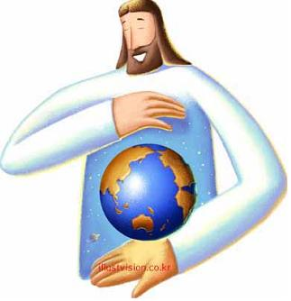
내 작은 두 손에
1/5

Slide 2
2/5

Slide 3
3/5

Slide 4
4/5

Slide 5
5/5

